Slide 1
Сегодня, 2 мая
Всемирный день борьбы с астмой
Всемирный день борьбы с астмой – ежегодное мероприятие, которое проводится в первый вторник мая. Астма в переводе с греческого – «тяжелое дыхание». Автором этого термина считают Гиппократа. Главная цель мероприятия – привлечь внимание общественности к проблеме роста заболеваемости астмой, повысить качество помощи астматикам и осведомленность людей об этом заболевании.
Международный день Гарри Поттера
В 1997 г. после выхода в свет романа писательницы и сценаристки Джоан Роулинг мир захлестнула волна поттерианы. Фанаты книг о Гарри Поттере, поттероманы, ежегодно 2 мая празднуют Международный день своего любимого героя – мальчика со шрамом. Именно в этот день, по велению волшебной клавиатуры писательницы Джоан Роулинг, Гарри Поттер уничтожил темного злодея Волан де Морта.

Slide 2
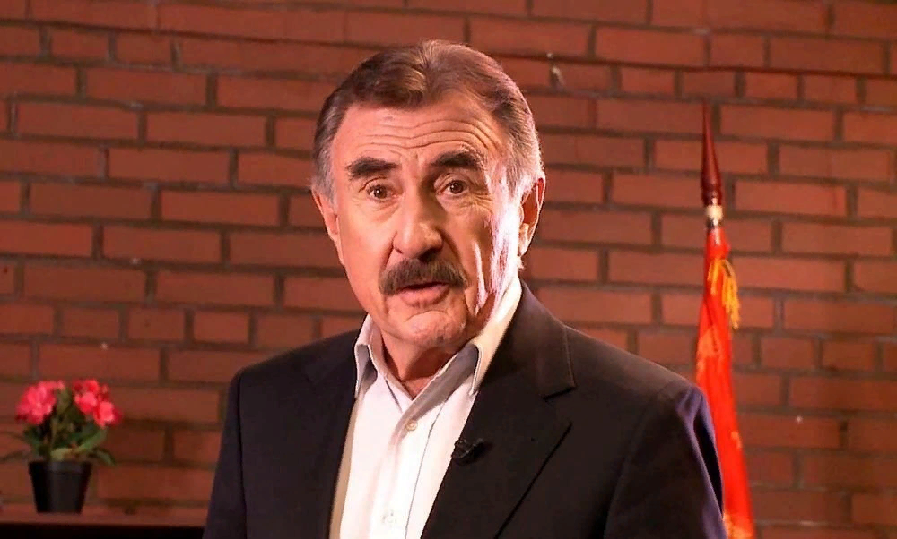
Сегодня, 2 мая
В этот день родился:
Леонид Каневский
советский и российский актер театра и кино, телеведущий, Заслуженный артист РСФСР

Slide 3
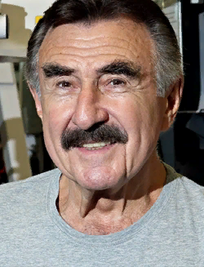
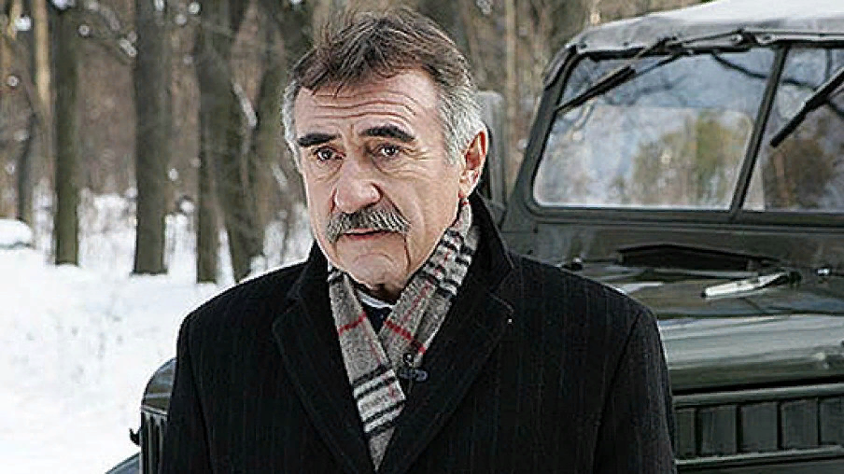
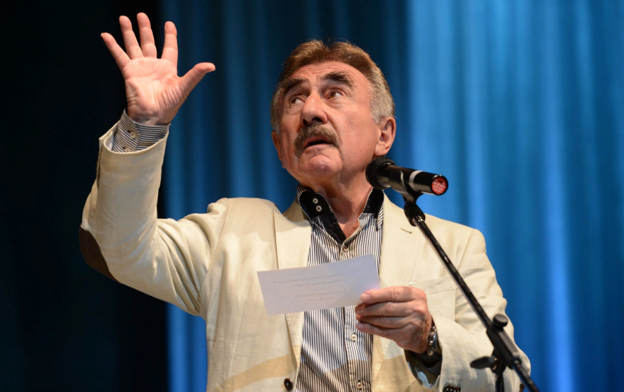
2 мая родился
Всесоюзную славу артисту принесла роль майора Томина в известном телесериале «Следствие ведут знатоки».
В настоящее время он известен как ведущий документального сериала «Следствие вели…» на «НТВ».
Леонид Каневский
советский и российский актер театра и кино, телеведущий

Slide 4
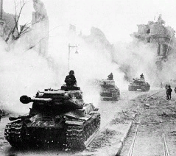
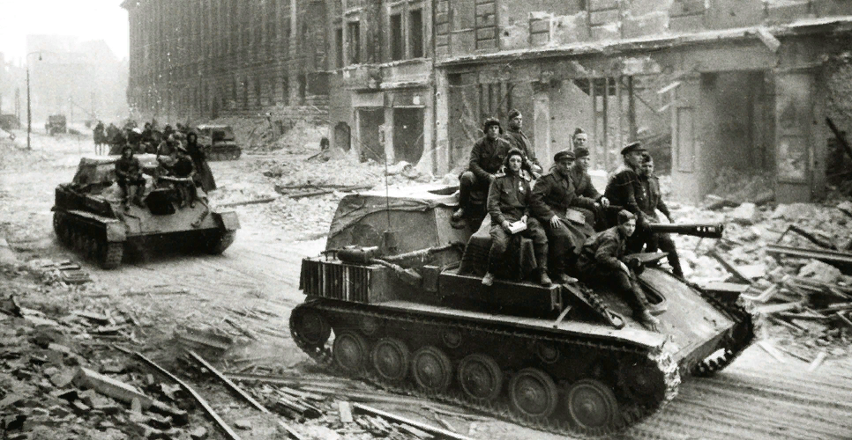
Сегодня, 2 мая
Какие события произошли в этот день:
1945
Советские войска полностью овладели столицей Германии Берлином
В завершающий период Великой Отечественной войны войска Первого Белорусского фронта под командованием Маршала Советского Союза Георгия Жукова после упорных уличных боев завершили разгром Берлинской группы немецких войск и 2 мая 1945 года полностью овладели столицей Германии Берлином. Берлинский гарнизон, оборонявший город, во главе с начальником обороны Берлина генералом Вейдлингом и его штабом, в 15 часов прекратил сопротивление, сложил оружие и сдался в плен.

Slide 5
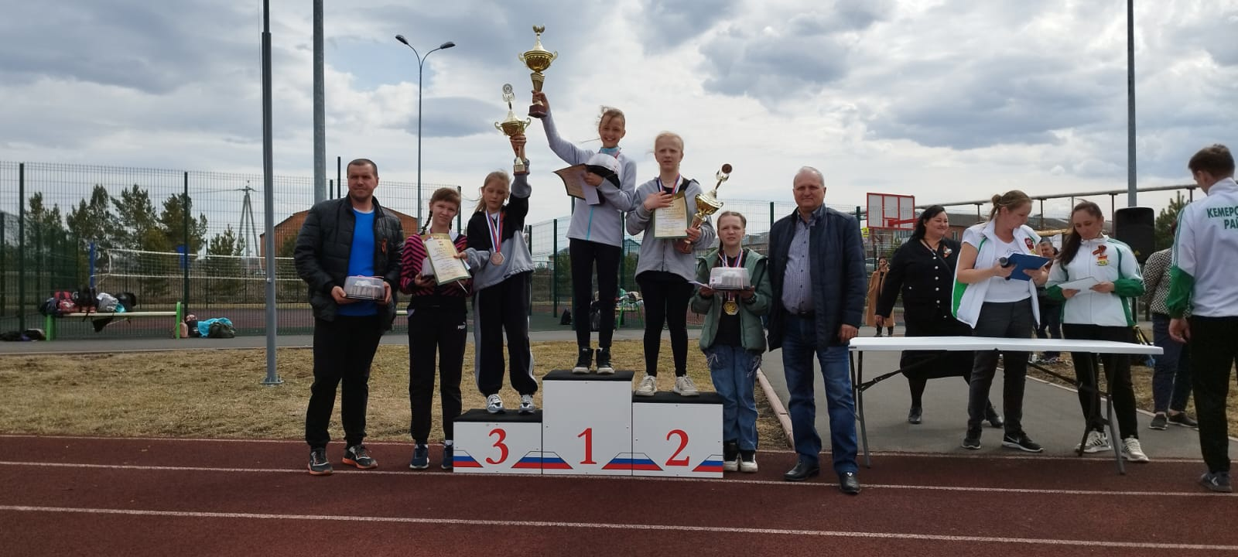
Самые быстрые и ловкие!
В прошедшую пятницу на стадионе МБОУ «Ягуновская СОШ» прошли соревнования по
легкой атлетике на кубок «Памяти Г.П. Левина» среди учащихся 2010-2013г.р. Кемеровского МО. Командное 3 МЕСТО Харитонова Полина – 1 МЕСТО в беге на 800 м. Панфилов Тимофей - 1 МЕСТО в забеге на 60 м. Ягрушкин Дмитрий - 3 МЕСТО в толкании ядра В эстафете команда мальчиков - 2 МЕСТО, команда девочек 3 МЕСТО!!!

Slide 6
ЗНАЕТЕ ЛИ ВЫ, ЧТО…

